Slide 1
ФИЗИКА · 11-СЫНЫП · 71-САБАҚ
Бөлшектің толқындық қасиеттері. Бор теориясының қиыншылығы. де Бройль толқындары. БЖБ №8
Бөлім: Кванттық физика
Құндылық: Шығармашылық және инновация

Slide 2
Сабақтың мақсаты Сабақтың басы · 6 мин
Сабақ соңында біз:
1
бөлшектердің толқындық қасиеттерін сипаттайды
2
Бор теориясының қиыншылықтарын атайды
3
де Бройль толқын ұзындығын λ = h/(mυ) есептейді
4
электрон дифракциясы мен электрондық микроскоптың практикалық қолданылуын түсіндіреді
Оқу мақсаты: 11.8.1.15 - элементар бөлшектердің толқындық табиғатының пайда болуы мен практикада қолданылуына мысалдар келтіру; · 11.8.1.16 - де Бройль толқын ұзындығының формуласын есептер шығаруда қолдану;
Бөлшектің толқындық қасиеттері. Бор теориясының қиыншылығы. де Бройль толқындары. БЖБ №8
2

Slide 3
Білімді өзектендіру Сабақтың басы · 6 мин
«Сәйкестендір»
Өткен тақырып: Сызықты емес оптика туралы түсінік. Лазерлер. Практикалық жұмыс №13 «Майкельсон жән Морли тәжірибесін компьюетрлік моделдеу»
Интерактивті тақтада «Сызықты емес оптика туралы түсінік. Лазерлер. Практикалық жұмыс №13 «Майкельсон жән Морли тәжірибесін компьюетрлік моделдеу»» тақырыбының терминдері мен анықтамалары араласып берілген, оқушылар сәйкестендіреді.
«Ғылым – инемен құдық қазғандай» (халық мақалы).»
—
Бөлшектің толқындық қасиеттері. Бор теориясының қиыншылығы. де Бройль толқындары. БЖБ №8
3

Slide 4
Проблемалық жағдаят Сабақтың басы · 5 мин
Электрон микроскобы оптикалық микроскоптан мыңдаған есе ұсақ нысандарды көреді. Электрон – толқын ба?
?
Болжамдарыңды айтыңдар! Бүгінгі сабақтың тақырыбы қандай болуы мүмкін?
Бөлшектің толқындық қасиеттері. Бор теориясының қиыншылығы. де Бройль толқындары. БЖБ №8
4

Slide 5
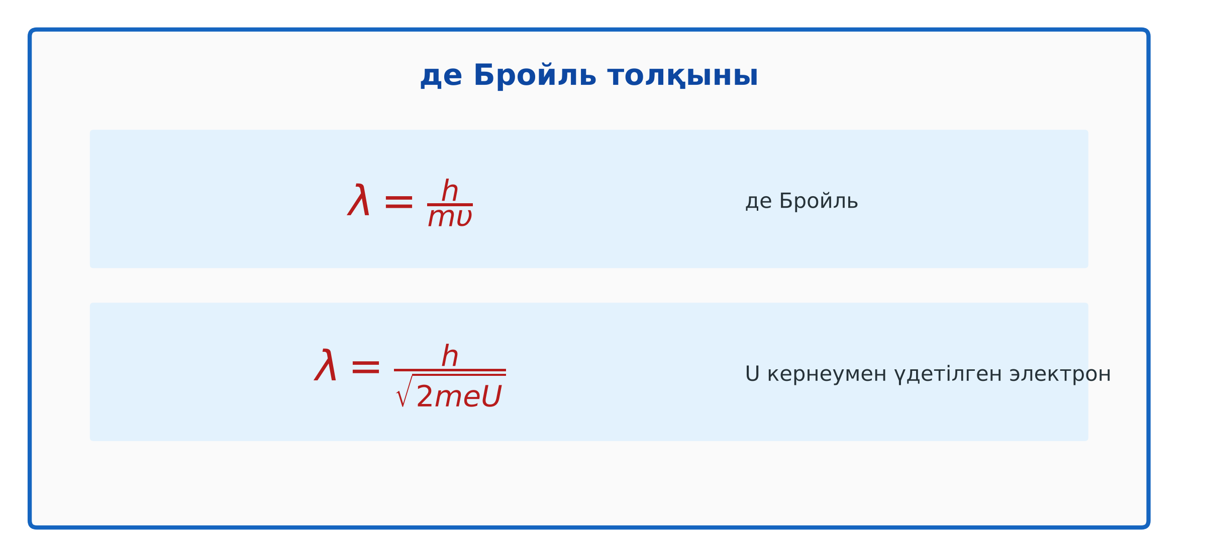
Жаңа білім Сабақтың ортасы · 12 мин
Негізгі ұғымдар
Бор теориясы: тек сутегі тәрізді атомдарды түсіндіреді, сызықтар қарқындылығын бере алмайды.
де Бройль (1924): әр бөлшекке толқын сәйкес: λ = h/p = h/(mυ).
Дэвиссон–Джермер (1927): электрондардың кристалдан дифракциясы.
Электрон микроскобы: λ ≪ λ_{жарық} – ажырату жоғары.
Бөлшектің толқындық қасиеттері. Бор теориясының қиыншылығы. де Бройль толқындары. БЖБ №8
5

Slide 6

Суретпен жұмыс Сабақтың ортасы · 12 мин
Суретте не бейнеленген?
?
Қандай физикалық шамалар көрсетілген?
?
Олар қалай байланысқан?
?
Өз сөзіңмен түсіндір.
Бөлшектің толқындық қасиеттері. Бор теориясының қиыншылығы. де Бройль толқындары. БЖБ №8
6

Slide 7
Бөлім бойынша жиынтық бағалау №8 Сабақтың ортасы · 15 мин
Жиынтық бағалау
«Кванттық физика» бөлімі бойынша
Тапсырмаларды өз бетіңше орында
Уақытты қадағала, жауабыңды таза жаз
Жұмысты уақытында тапсыр
Бөлшектің толқындық қасиеттері. Бор теориясының қиыншылығы. де Бройль толқындары. БЖБ №8
7

Slide 8
Бекіту: «Эстафета» Сабақтың ортасы · 7 мин
Эстафета
Әр қатарға бір тапсырма беріледі, қатардағы оқушылар кезекпен шешімді жалғастырады; бірінші дұрыс аяқтаған қатар жеңеді.
ТАПСЫРМА
тақырыптың негізгі формулаларын «Формула – шама – бірлік – мысал» кестесіне жүйелеп, бір үлгі есепті жұппен шығарыңдар.
Бөлшектің толқындық қасиеттері. Бор теориясының қиыншылығы. де Бройль толқындары. БЖБ №8
8

Slide 9
Сергіту сәті Сабақтың ортасы · 2 мин
Сергіп алайық
«Толқын». Қатар бойынша кезекпен тұрып-отыру арқылы «толқын» жасайды.
Бөлшектің толқындық қасиеттері. Бор теориясының қиыншылығы. де Бройль толқындары. БЖБ №8
9

Slide 10
Деңгейлік тапсырмалар Сабақтың ортасы · 11 мин
Деңгейіңді таңда
A
B
C
A деңгейі
B деңгейі
C деңгейі
білу, түсіну
қолдану
талдау, жинақтау
А деңгейін орындасаң — В деңгейіне өт!
Бөлшектің толқындық қасиеттері. Бор теориясының қиыншылығы. де Бройль толқындары. БЖБ №8
10

Slide 11
А деңгейі: білу, түсіну Сабақтың ортасы · 11 мин
A
Бор теориясының 2 кемшілігін ата.
Жауабы
Көп электронды атомдар; сызықтардың қарқындылығы.
Бөлшектің толқындық қасиеттері. Бор теориясының қиыншылығы. де Бройль толқындары. БЖБ №8
11

Slide 12
В деңгейі: қолдану Сабақтың ортасы · 11 мин
B
100 В-пен үдетілген электронның де Бройль толқын ұзындығы?
Жауабы
λ ≈ 0,12 нм.
Бөлшектің толқындық қасиеттері. Бор теориясының қиыншылығы. де Бройль толқындары. БЖБ №8
12

Slide 13
С деңгейі: талдау, жинақтау Сабақтың ортасы · 11 мин
C
Массасы 0,15 кг, 40 м/с ұшқан доптың λ-сын есептеп, неге макроденелердің толқындық қасиеті байқалмайтынын түсіндір.
Жауабы
λ ≈ 1,1·10⁻³⁴ м – кез келген кедергіден өте кіші, дифракция байқалмайды.
Бөлшектің толқындық қасиеттері. Бор теориясының қиыншылығы. де Бройль толқындары. БЖБ №8
13

Slide 14

Бекіту: Wordwall викторинасы Сабақтың соңы · 7 мин
Тез жауап бер
1
λ = h/(mυ) – кімнің?
де Бройль
2
Электрон дифракциясын кім ашты?
Дэвиссон–Джермер
3
Доптың толқындық қасиеті неге байқалмайды?
λ өте кіші
Wordwall
Бөлшектің толқындық қасиеттері. Бор теориясының қиыншылығы. де Бройль толқындары. БЖБ №8
14

Slide 15
Рефлексия Сабақтың соңы · 7 мин
«Аяқталмаған сөйлем»
«Бүгін мен білдім...», «Маған қиын болды...», «Енді мен... аламын».
9–10 балл
Өте жақсы
7–8 балл
Жақсы
5–6 балл
Қанағаттанарлық
0–4 балл
Қолдау қажет
Бөлшектің толқындық қасиеттері. Бор теориясының қиыншылығы. де Бройль толқындары. БЖБ №8
15

Slide 16
Үй тапсырмасы Сабақтың соңы
Үйде орында
A
B
C
§42; 3 есеп.
Электрон және оптикалық микроскопты салыстыру.
Луи де Бройль туралы.
Бөлшектің толқындық қасиеттері. Бор теориясының қиыншылығы. де Бройль толқындары. БЖБ №8
16

Slide 17
Сабаққа белсенді қатысқандарыңа рахмет!
«Ғылым – инемен құдық қазғандай» (халық мақалы).»
—

